Slide 1
Formación CoE - Liferay
Sistema de Logging en Liferay

Slide 2
Frameworks de Logging
Componentes Log4j
Configuración de Logs en Liferay
Configuración Avanzada
Sistema de Logging en desarrollos a medida
Envio de trazas

Slide 3
Frameworks de Logging
Componentes Log4j
Configuración de Logs en Liferay
Configuración Avanzada
Sistema de Logging en desarrollos a medida
Envio de trazas

Slide 4
Frameworks
java.util.logging
Log4J V1
Log4J V2
Configuración:
- logging.properties
Configuración:
- log4j.xml
Configuración:
- log4j2.jxml
- log4j2.json
- log4j2.yaml
Logback
Configuración:
- logback.xml
- logback.groovy
Frameworks más comunes
Antes de comenzar a explicar el sistema de logging en Liferay, debemos conocer los principales frameworks que se pueden utilizar con Java.
Las implementaciones más conocidas y sus ficheros de configuración son:
Además podríamos utilizar alguna fachada para abstraernos de la implementación de cada desarrollo o librería que utilicemos y en el caso de tener dependencias con distintas implementaciones de logging, podríamos tratarlos con adapters que incluyen dichas fachadas:
SLF4j
Utilizada por Liferay
Notes:
Logback está basada en Log4J (Versión 1) y sus características son parecidas, mejorando Logback el rendimiento.
Log4J (versión 2) introduce mejoras como el soporte de múltiples APIS y rendimiento.

Slide 5
Frameworks de Logging
Componentes Log4j
Configuración de Logs en Liferay
Configuración Avanzada
Sistema de Logging en desarrollos a medida
Envio de trazas

Slide 6
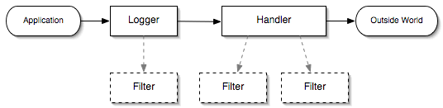
Componentes Log4j
Componentes de un framework de logging (Log4j)
Liferay utiliza Log4j en sus clases, por lo que vamos a centrarnos en ésta implementación.

Slide 7
Componentes Log4j
Loggers
LOGGERS: Sustituyen aL componente Category. Son los responsables de capturar los eventos y pasarlos al appender apropiado.
<logger name="com.liferay.portlet.pildora"> // Podemos encontrar que en se defina con <category
<level value="DEBUG" />
<appender-ref ref="RollingFileAppender" />
</logger>
Elementos:
(*)name: Paquete para el que se define el logger.
(*)level: Nivel de debug para ese logger (all|trace|debug|info|warn|error|fatal|off|null).
appender-ref: En el caso de que se quiera establecer un appender específico para ese logger.
Existe un logger padre que heredarán todos los paquetes que no tengan logger específicos.
<root>
<level value="INFO" />
<appender-ref ref="CONSOLE" />
<appender-ref ref="FILE" />
</root>
(*) Requerido
Notes:
Diferencias entre logger y category https://hanuska.blogspot.com.es/2007/02/log4j-logger-vs-category.html
This class has been deprecated and replaced by the Logger subclass. It will be kept around to preserve backward compatibility until mid 2003.

Slide 8
Componentes Log4j
Layouts
LAYOUTS: Tambien conocidos como formatters, son responsables de convertir y formatear los datos en un evento de log (Determinan como se van a mostrar). LAS VARIABLES QUE TENEMOS DISPONIBLES SON:
%m: muestra el mensaje.
%p: muestra el nivel de prioridad.
%r: muestra los milisegundos desde que comenzo la aplicación hasta el evento que se logueó.
%t: muestra el nombre del thread que loguel el evento.
%x: muestra el NDC del thread que loguel el evento.
%n: deja un renglón, con lo cual nos olvidamos de "\n" o "\r\n".
%c: categoría del evento que figura en la configuración.
%%: muestra un signo de porcentaje.
%d: muestra la fecha del vento, que se le puede dar un formato determinado, por ejemplo %d{HH:mm:ss,SSS} o %d{dd MMM yyyy HH:mm:ss,SSS}.
%C: muestra el nombre de la clase que logueo el evento.
%M: muestra el método de la clase que logueo el evento.
%L: muestra el número de línea donde se logueo el evento.
<layout class="org.apache.log4j.EnhancedPatternLayout">
<param name="ConversionPattern" value="%d{ABSOLUTE} %-5p [%t][%c{1}:%L] %m%n" />
</layout>

Slide 9
Componentes Log4j
Appenders
APPENDERS: Son también conocidos como handlers, son los responsables de graBar los eventos a un destino. Los Appenders PASAN por los Layouts para formatear eventos antes de enviarlos a la salida. Los más comunes son:
org.apache.log4j.ConsoleAppender
org.apache.log4j.rolling.RollingFileAppender
En Log4J los mensajes son enviados a una (o varias) salida de destino, lo que se denomina un appender.
Existen varios appenders y también podemos crear propios.
Típicamente la salida de los mensajes es redirigida a un fichero de texto .log (FileAppender, RollingFileAppender), a un servidor remoto donde almacenar registros (SocketAppender), a una dirección de correo electrónico (SMTPAppender), e incluso en una base de datos (JDBCAppender).
Casi nunca es utilizado en un entorno de producción la salida a la consola (ConsoleAppender) ya que perdería gran parte de la utilidad de Log4J.
Notes:
Otros appenders:
org.apache.log4j.ConsoleAppender ConsoleAppender
org.apache.log4j.FileAppender FileAppender
org.apache.log4j.jdbc.JDBCAppender JDBCAppender
org.apache.log4j.AsyncAppender AsyncAppender
org.apache.log4j.net.JMSAppender JMSAppender
org.apache.log4j.lf5.LF5Appender LF5Appender
org.apache.log4j.nt.NTEventLogAppender NTEventLogAppender
org.apache.log4j.varia.NullAppender NullAppender
org.apache.log4j.net.SMTPAppender SMTPAppender
org.apache.log4j.net.SocketAppender SocketAppender
org.apache.log4j.net.SocketHubAppender SocketHubAppender
org.apache.log4j.net.SyslogAppender SyslogAppender
org.apache.log4j.net.TelnetAppender TelnetAppender
org.apache.log4j.WriterAppender WriterAppender

Slide 10
Componentes Log4j
Ejemplo de distintos appenders
RollingFileAppender: Este appender redirecciona los mensajes de logs hacia un archivo y permite definir políticas de rotación para que el archivo no crezca indefinidamente.
<appender name="FILE" class="org.apache.log4j.rolling.RollingFileAppender">
<rollingPolicy class="org.apache.log4j.rolling.TimeBasedRollingPolicy">
<param name="FileNamePattern" value="@liferay.home@/logs/liferay@spi.id@.%d{yyyy-MM-dd}.log" />
</rollingPolicy>
<layout class="org.apache.log4j.EnhancedPatternLayout">
<param name="ConversionPattern" value="%d{ABSOLUTE} %-5p [%t][%c{1}:%L] %m%n" />
</layout>
</appender>
ConsoleAppender: Este appender despliega el log en la consola. ¡No se recomienda utilizarlo en producción!
<appender name="CONSOLE" class="org.apache.log4j.ConsoleAppender">
<layout class="org.apache.log4j.EnhancedPatternLayout">
<param name="ConversionPattern" value="%d{ABSOLUTE} %-5p [%t][%c{1}:%L] %m%n" />
</layout>
</appender>
Notes:
org.apache.log4j.ConsoleAppender ConsoleAppender
org.apache.log4j.FileAppender FileAppender
org.apache.log4j.jdbc.JDBCAppender JDBCAppender
org.apache.log4j.AsyncAppender AsyncAppender
org.apache.log4j.net.JMSAppender JMSAppender
org.apache.log4j.lf5.LF5Appender LF5Appender
org.apache.log4j.nt.NTEventLogAppender NTEventLogAppender
org.apache.log4j.varia.NullAppender NullAppender
org.apache.log4j.net.SMTPAppender SMTPAppender
org.apache.log4j.net.SocketAppender SocketAppender
org.apache.log4j.net.SocketHubAppender SocketHubAppender
org.apache.log4j.net.SyslogAppender SyslogAppender
org.apache.log4j.net.TelnetAppender TelnetAppender
org.apache.log4j.WriterAppender WriterAppender

Slide 11
Componentes Log4j
Ejemplo de invocación de appenders
Para utilizar cada uno de los appenders en los loggers definidos sería indicando el appender-ref que se le asocia:
<root>
<level value="INFO" />
<appender-ref ref="CONSOLE" />
<appender-ref ref="FILE" />
</root>
Notes:
Diferencias entre logger y category https://hanuska.blogspot.com.es/2007/02/log4j-logger-vs-category.html
This class has been deprecated and replaced by the Logger subclass. It will be kept around to preserve backward compatibility until mid 2003.
org.apache.log4j.ConsoleAppender ConsoleAppender
org.apache.log4j.FileAppender FileAppender
org.apache.log4j.jdbc.JDBCAppender JDBCAppender
org.apache.log4j.AsyncAppender AsyncAppender
org.apache.log4j.net.JMSAppender JMSAppender
org.apache.log4j.lf5.LF5Appender LF5Appender
org.apache.log4j.nt.NTEventLogAppender NTEventLogAppender
org.apache.log4j.varia.NullAppender NullAppender
org.apache.log4j.net.SMTPAppender SMTPAppender
org.apache.log4j.net.SocketAppender SocketAppender
org.apache.log4j.net.SocketHubAppender SocketHubAppender
org.apache.log4j.net.SyslogAppender SyslogAppender
org.apache.log4j.net.TelnetAppender TelnetAppender
org.apache.log4j.WriterAppender WriterAppender

Slide 12
Frameworks de Logging
Componentes Log4j
Configuración de Logs en Liferay
Configuración Avanzada
Sistema de Logging en desarrollos a medida
Envio de trazas

Slide 13
Configuración de Logs en Liferay
Configuración de logs en el servidor de liferay
Como habíamos indicado anteriormente Liferay utiliza Log4j (V1) como framework de logging.
Los pasos para realizar una parametrización del log de liferay son los siguientes:
Copiar el fichero de configuración original portal-log4j.xml:
Puede encontrarse en: portal-impl/classes/META-INF/portal-log4j.xml
Renombrar dicho fichero a portal-log4j-ext.xml y ubicarlo en:
ROOT/WEB-INF/classes/META-INF/
Cambiar la configuración del original dependiendo de las necesidades y entornos con lo explicado anteriormente.

Slide 14
Frameworks de Logging
Componentes Log4j
Configuración de Logs en Liferay
Configuración Avanzada
Sistema de Logging en desarrollos a medida
Envio de trazas

Slide 15
Configuración Avanzada
Todos los paquetes en los mismos appenders
<appender name="CONSOLE" class="org.apache.log4j.ConsoleAppender">
<layout class="org.apache.log4j.EnhancedPatternLayout">
<param name="ConversionPattern" value="%d{ABSOLUTE} %-5p [%t][%c{1}:%L] %m%n" />
</layout>
</appender>
<appender name="FILE" class="org.apache.log4j.rolling.RollingFileAppender">
<rollingPolicy class="org.apache.log4j.rolling.TimeBasedRollingPolicy">
<param name="FileNamePattern" value="@liferay.home@/logs/liferay@spi.id@.%d{yyyy-MM-dd}.log" />
</rollingPolicy>
<layout class="org.apache.log4j.EnhancedPatternLayout">
<param name="ConversionPattern" value="%d{ABSOLUTE} %-5p [%t][%c{1}:%L] %m%n" />
</layout>
</appender>
…
<root>
<priority value="INFO" /> // En los entornos no productivos preferiblemente dejar en DEBUG y en los de producción en INFO
<appender-ref ref="CONSOLE" /> // No incluir en producción
<appender-ref ref="FILE" />
</root>

Slide 16
Configuración Avanzada
Loggers en appender específico
<appender name="FILE_CUSTOM" class="org.apache.log4j.rolling.RollingFileAppender">
<rollingPolicy class="org.apache.log4j.rolling.TimeBasedRollingPolicy">
<param name="FileNamePattern" value="@liferay.home@/logs/mypackage@spi.id@.%d{yyyy-MM-dd}.log" />
</rollingPolicy>
<layout class="org.apache.log4j.EnhancedPatternLayout">
<param name="ConversionPattern" value="%d{ABSOLUTE} %-5p [%t][%c{1}:%L] %m%n" />
</layout>
</appender>
…
<logger name="com.example.mypackage">
<level value="debug"/>
<appender-ref ref=" FILE_CUSTOM "/>
</ logger >

Slide 17
Frameworks de Logging
Componentes Log4j
Configuración de Logs en Liferay
Configuración Avanzada
Sistema de Logging en desarrollos a medida
Envio de trazas

Slide 18
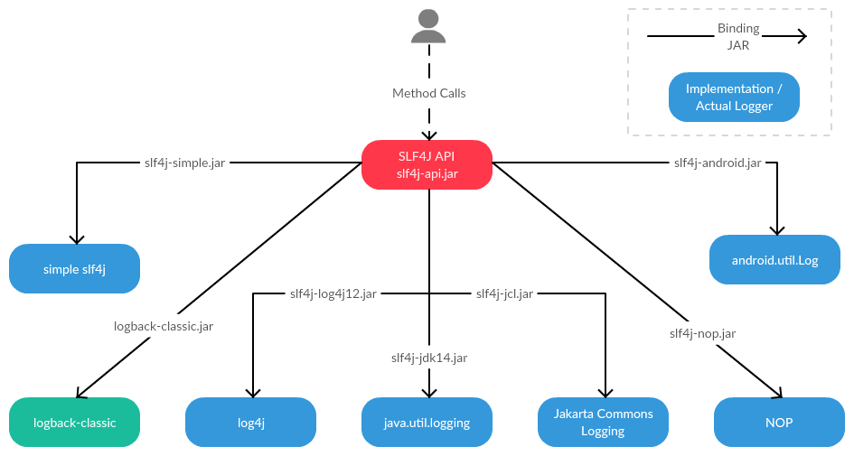
Sistema de Logging en desarrollos a medida
Uso de la fachada SLF4J
Existen multitud de librerías que implementan un Log. Se puede usar directamente en cualquier proyecto, pero… ¿y si algún día queremos registrarlo con otra librería que no sea esta o cambiar su configuración sin modificar nuestro proyecto? la solución se llama SLF4J (Simple Logger Facade 4 Java) y se trata de una fachada que admite multitud de loggers (entre ellos Log4J).
Notes:
Ver referencia a: https://www.liferay.com/de/web/denis-signoretto/blog/-/blogs/using-slf4j-and-liferay-logging-framework-in-custom-plugins

Slide 19
Sistema de Logging en desarrollos a medida
Configuración de logs en desarrollos a medida
Se ha creado un proyecto para que se vea la utilidad y uso de logging en proyectos a medida:
https://github.com/dmcisneros/liferay-logging
Los pasos para la configuración son:
Se deben eliminar todas las librerías que implementen el sistema de logging (log4j, jul, logback, jcl) tanto en el pom.xml(con exclusion) como en el archivo liferay-plugin-package.properties
deploy-excludes=\
**/WEB-INF/lib/log4j.jar,\
**/WEB-INF/lib/log4j-extras.jar,\
**/WEB-INF/classes/log4j.properties,\
**/WEB-INF/classes/logging.properties
Se deben agregar las librerías slf4j-api.jar y util-slf4j.jar. Estas dos librerías ya las incluye el portal, por lo que sólo será necesario indicarlas en el archivo liferay-plugin-package.properties
portal-dependency-jars=\
slf4j-api.jar,\
util-slf4j.jar
Si se desea definir una configuración a nivel de portlet en lugar de heredar la del portal, se debe definir en META-INF/portal-log4j.xml la configuración de logging para el portlet e incluir el dtd en META-INF/log4j.dtd
Notes:
Ver referencia a: https://www.liferay.com/de/web/denis-signoretto/blog/-/blogs/using-slf4j-and-liferay-logging-framework-in-custom-plugins

Slide 20
Frameworks de Logging
Componentes Log4j
Configuración de Logs en Liferay
Configuración Avanzada
Sistema de Logging en desarrollos a medida
Envio de trazas

Slide 21
Envio de trazas
Logging en clases desarrolladas
A medida que una aplicación crece, es importante registrar su trazabilidad para detectar posibles errores, para saber por dónde está pasando o bien para conocer cómo se está ejecutando. Es buena practica utilizar el nivel de debug cuando recibamos parámetros o antes de devolver una respuesta.
Para poder configurar los levels desde el panel de control tenemos que utilizar la factoría que proporciona Liferay para ello.
Un ejemplo básico para enviar trazas al portal sería:
import com.liferay.portal.kernel.log.Log;
import com.liferay.portal.kernel.log.LogFactoryUtil;
...
private static Log LOG = LogFactoryUtil.getLog(S3Store.class);
LOG.error(s3se.getMessage());
En el panel de control podríamos configurar la clase que queramos cambiar a un level distinto.
Al estar utilizando SLF4J podríamos utilizar también org.slf4j.LoggerFactory para realizar las trazas y cambiarlas desde el panel de control.
import org.slf4j.Logger;
import org.slf4j.LoggerFactory;
...
private final Logger LOG = LoggerFactory.getLogger(Slf4JLiferayLoggingPortlet.class);

Slide 22
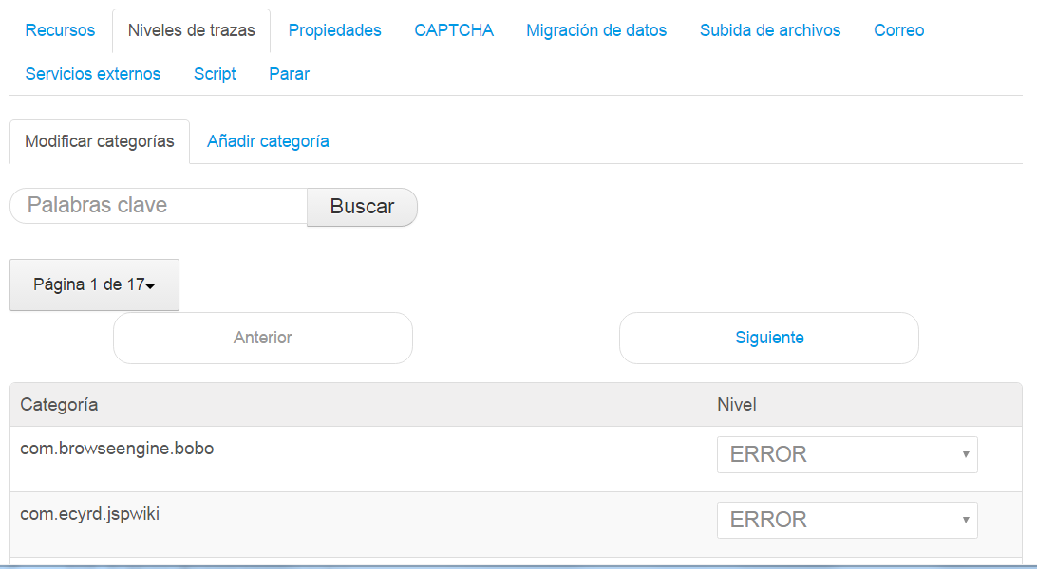
Envio de trazas
Cambio de levels
Se puede cambiar los valores de los paquetes desde el panel de control, hay que tener en cuenta que dicha configuración es temporal y en el momento que se reinicie el portal tomará la configuración que tenga definida en la configuración del .xml.
ROOT/WEB-INF/classes/META-INF/portal-impl/classes/META-INF/{portal-log4j.xml| portal-log4j-ext.xml}

Slide 23

Muchas gracias
Preguntas

